Slide 1
HKNU IoT Team Project
메모리 게임
9조 - 송규림 유지원 정아현 조정행

Slide 2
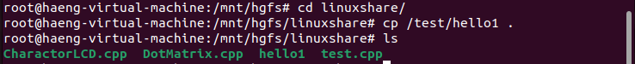
부팅 과정
hello1 파일을 만든 뒤, 파일을 복사

Slide 3
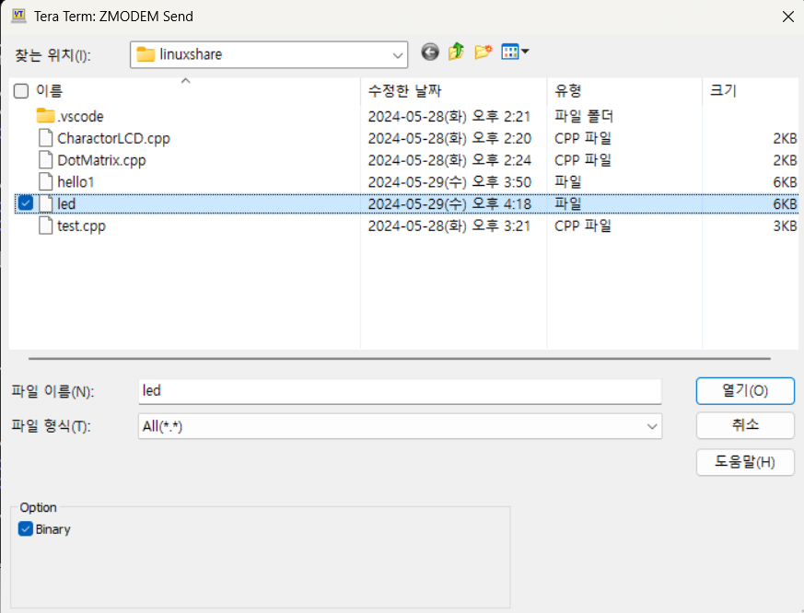
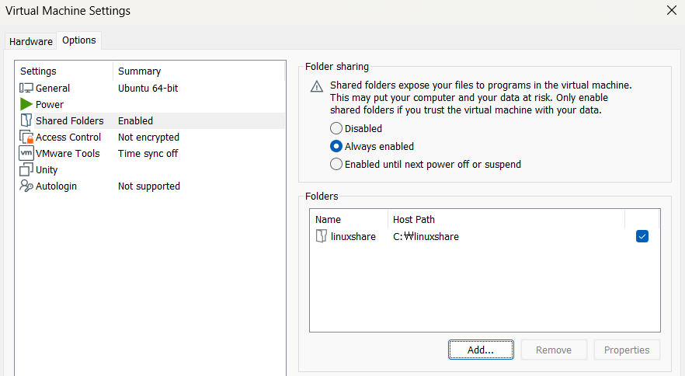
부팅 과정
공유 폴더 설정

Slide 4
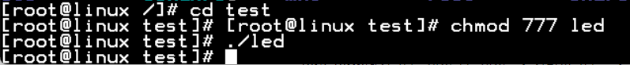
부팅 과정
Chmod 777 명령어 실행

Slide 5
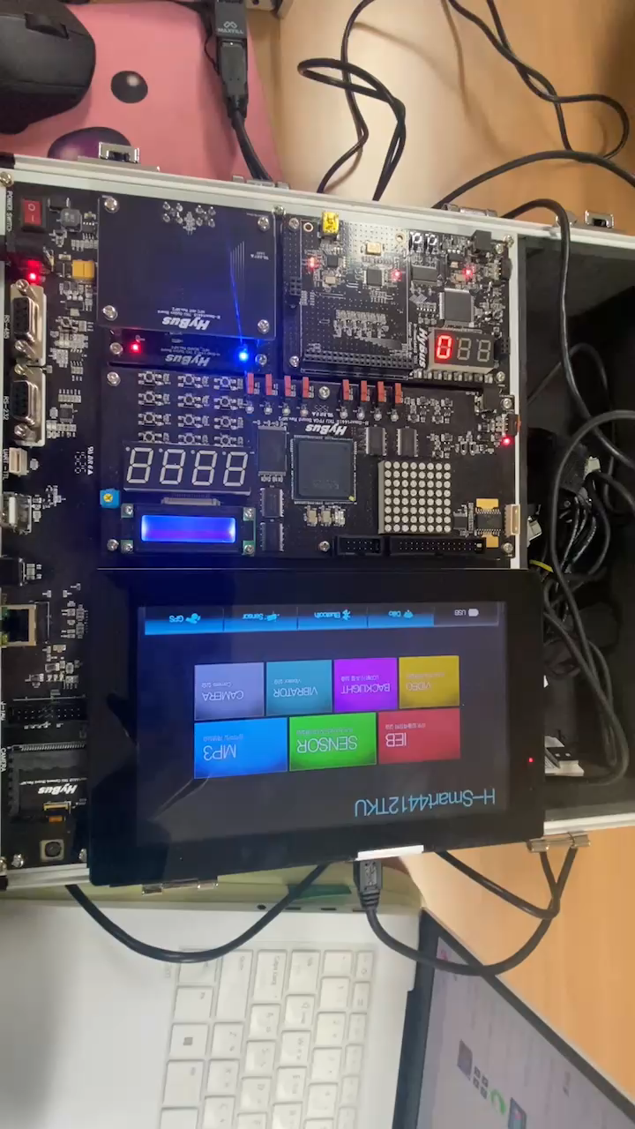
테스트
./led 파일 실행 시
불빛 점등 성공

Slide 6
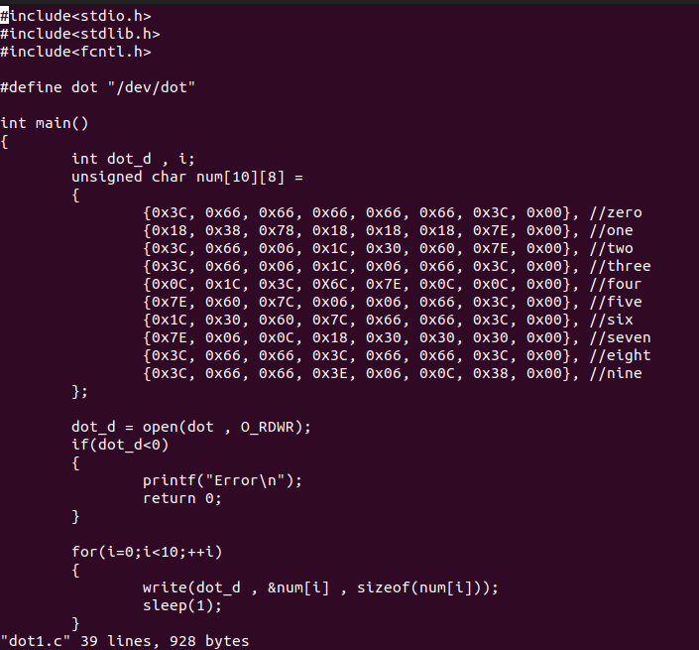
예제
예제 코드를
Vi 편집기에 넣고 실행

Slide 7
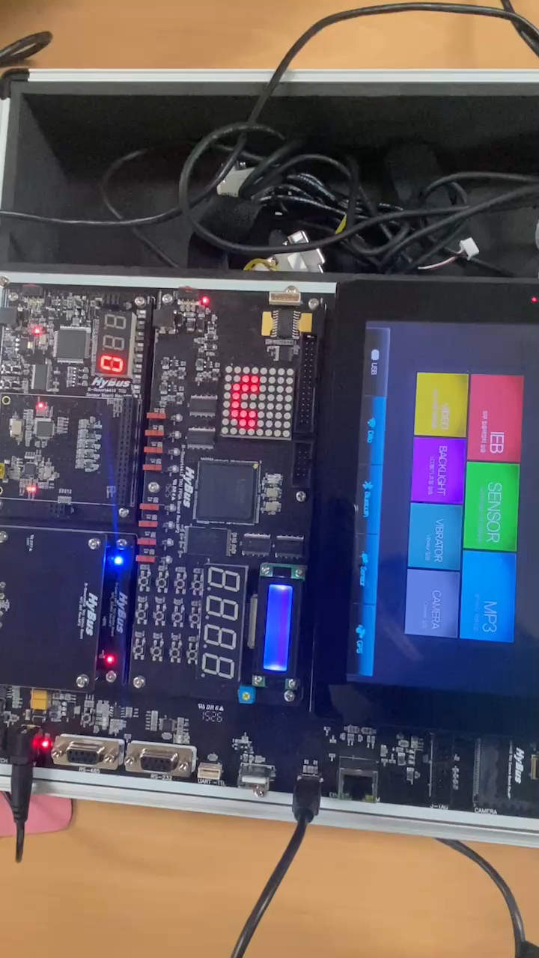
테스트
다양한 코드를
Vi 편집기에 넣어서
실행 가능

Slide 8
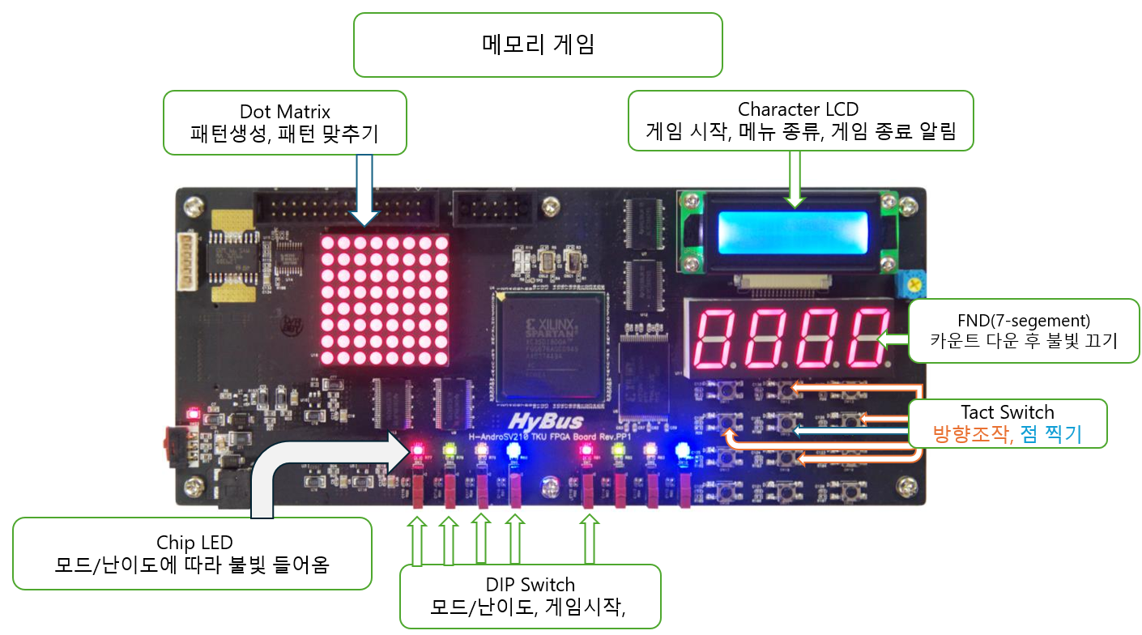
향후 계획
모든 테스트를 무사히 끝나,
본격적 메모리 게임
개발 시작 가능!

Slide 9



감사합니다

